Slide 1
„Hajduci“ Branislav Nušić
Vežbe
Književnost za decu
VŠSSOV Novi Sad
Jelena Kukić

Slide 2
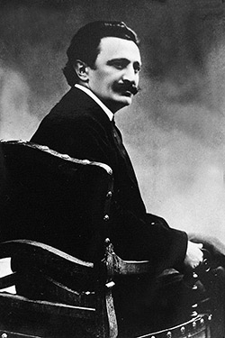
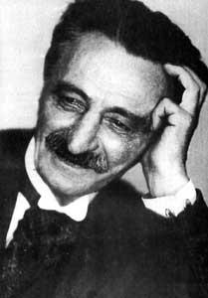
Branislav Nušić (1864—1938)

Slide 3
Rođen je u Beogradu kao Alkibijad Nuša i pripadao je uglednoj cincarskoj porodici. U svojoj 18. godini promeniće zakonski ime u Branislav Nušić.
Osnovnu školu je pohađao u Smederevu, srednju u Beogradu, a pravo je studirao u Gracu i Beogradu. Uređivao je listove, radio je u diplomatiji, bio je prosvetni radnik, upravnik pozorišta i dr.
Jedini posao kojim se kontinuirano bavio od mladosti do smrti bio je pisanje.
Početkom ozbiljnog i svesnog književnog rada Branislava Nušića smatra se njegova komedija „Narodni poslanik“ (1883).
Od tada, komedija će biti najreprezentativnija vrsta njegovog stvaralačkog temperamenta.

Slide 4
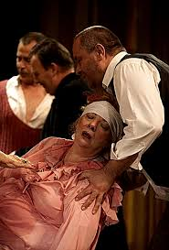
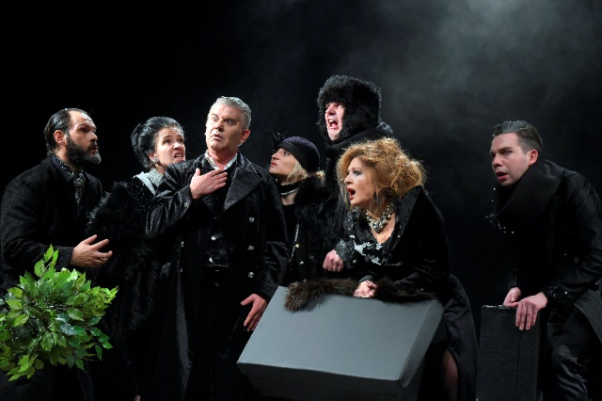
Napisao je dvadesetak scenskih dela od kojih su mu naročito poznata:
* „Sumnjivo lice“ (1887)
* „Protekcija“ (1889)
* „Put oko sveta“ (1910)
* “Gospođa ministarka“ (1931)
* „Mister dolar“ (1932)
* „Ožalošćena porodica“ (1934)
* „Pokojnik“ (1937)
Od njegovih proznih dela izdvajaju se:
„Pripovetke jednog kaplara“ (1885)
„Opštinsko dete“ (1902)
„Autobiografija“ (1924)
„Hajduci“ (1933)

Slide 5
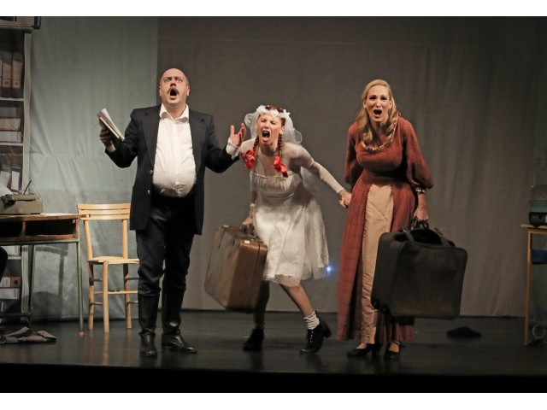
Branislav Nušić je stekao ime velikog pisca prvenstveno kao humorista, slikar društvenih naravi i kritičar kolektivnog i individualnog mentaliteta građanske Srbije s kraja 19. i na početku 20. veka.
U komediografskom radu je sjedinio scensko-tehničke i tematske kvalitete Trifkovićevih i Sterijinih komedija, nastavljajući razvoj i afirmaciju ove popularne vrste.
Njegovi junaci su tipični predstavnici različitih društvenih i socijalnih grupacija i njihovih nepredvidivih naravi.

Slide 6
U književnom radu okušao se kao romansijer, pripovedač, putopisac, feljtonista i pesnik, što samo govori o velikom potencijalu njegovog umetničkog dara.
U književnosti za decu ostaće posebno upamćen po romanu „Hajduci“, koji je nastao u zrelim godinama njegovog života.
Komedija „Naša deca“, drama „Rastko Nemanjić“ i pojedini delovi veoma popularne „Autobiografije“ takođe pripadaju književnosti namenjenoj deci i mladima.
„Autobiografija“ je tematski vezana uz detinjstvo i obiluje komikom koja pleni, veštinom pripovedanja, te jednostavnim i neobično sugestivnim jezikom i stilom.

Slide 7
Koja dela nazivamo dečijim romanom?
Na ovo pitanje nije jednostavno odgovoriti. U okvir dečije književnosti pojedini autori svrstavaju avanturističke, istorijske, pa čak i naučno-fantastične romane. Ta ostvarenja čitaju i odrasli. Ipak, „pravim dečijim romanom“, kako misli Ivo Zalar, treba nazvati ona dela u kojima su akteri radnje, odnosno glavni likovi deca, te su napisani jednostavnim i razumljivim jezikom i stilom.
Odrasli ukoliko se pojavljuju u ovim delima, obično su samo katalizatori dečijih postupaka, misli i osećanja.
Fabula u dečijim romanima je čvrsto razgranata, i zadržava oblike tradicionalnog pripovedanja. Događaji su obično povezani uzročno-posledično.

Slide 8
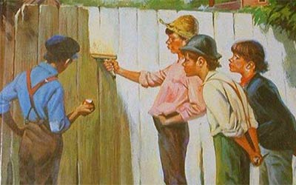
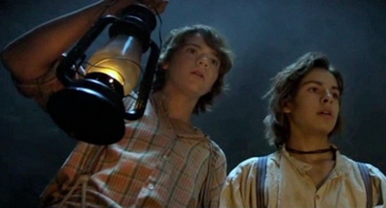
Prikaz delovanja dece u okviru družine
Poznato je koliko deca vole društvo. Nije bitno koliko članova grupa ima, da li je okupljanje stalno ili povremeno, da li se igraju Indijanaca ili hajduka, da li se igraju loptom ili bez nje, deci je važno da budu u društvu.
Družine su postale osnovna tema dečijih romana kao što su „Doživljaji Toma Sojera“ ili „Avanture Haklberija Fina“ Marka Tvena.

Slide 9
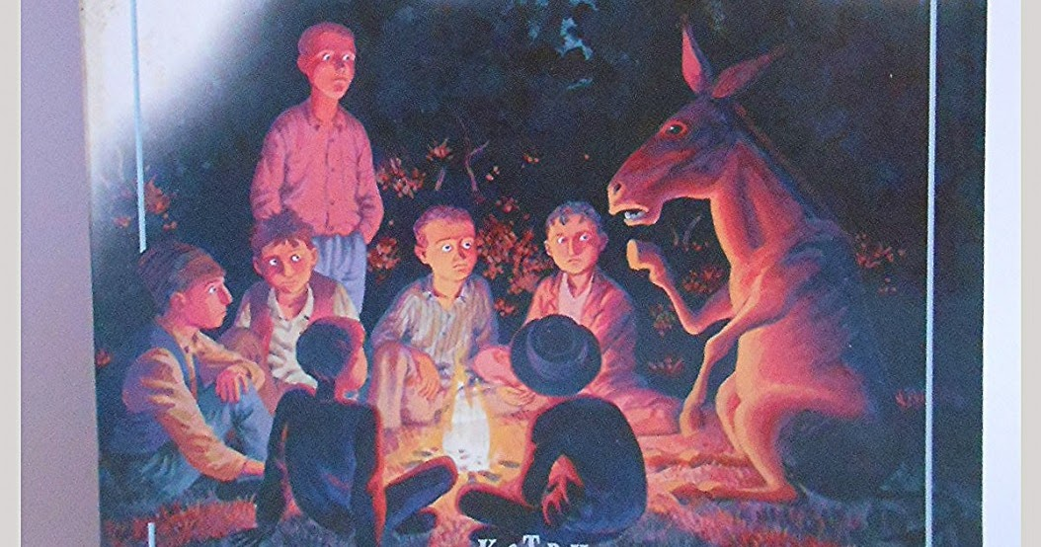
Junaci ovih romana su deca, koja imaju urođenu potrebu da se udruže i zajedno nastupaju. Akcija izvire iz naravi dečaka i devojčica, iz instinktivne potrebe za zajednicom i drugarstvom.
U težnji da oponašaju starije pokazuju svu svoju čarobnu naivnost.
Zakletve postaju rekviziti dečije igre, i gube atribute stravičnosti.
Iako ne uvek složna organizacija, dečija družina veoma ozbiljno shvata uloge unutar grupe, te se trudi da poštuje pravila koja su uspostavljena. Deca ne gube svest o tome da je sve samo igra, ali uživaju u ozbiljnosti sa kojom imitiraju odrasle.

Slide 10
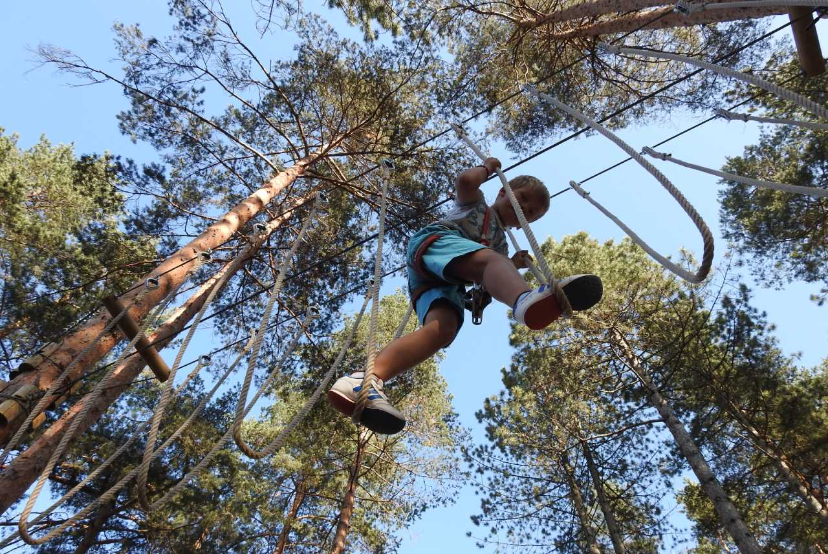
Još jedna važna crta dečijih romana jeste avanturistička crta. Deca sanjare o neobičnim zgodama, o uzbudljivim događajima, o velikim podvizima, često projektujući sebe u njih, maštajući o svemu onome što ih može izvući iz svakodnevne monotonije.
Tako pustolovina postaje deo njihove duševne stvarnosti.
Dinamika, odnosno stalno kretanje, jeste jedan od važnih elemenata ovog romana, stoga su i sami likovi često predstavljeni u pokretu.
Romanopisci su, imajući navedeno u vidu, prikazivali male junake na putovanjima, u traženju, lutanju ili skitnji.

Slide 11
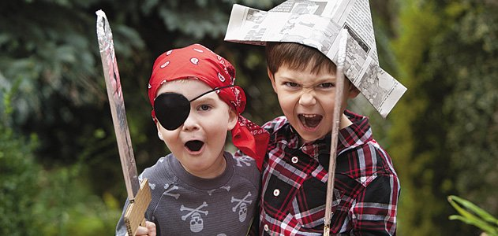
Akcionu napetost podižu i različita uhođenja, progoni, sakrivanja, borbe, svađe i obračuni pojedinaca ili čitavih četa, što sižeima daje dramski intenzitet.
Sveprisutni element dečijih romana jeste svevremenski fenomen dečije igre. Igra je način dečije spoznaje i zaborava sveta i života. Ona doprinosi dečijem razvitku uopšte, a posebno razvoju dečije kreativnosti.

Slide 12
„Mogu dječaci dobiti ulogu čistača cipela ili partizanskih kurira, mogu im se povjeriti zadaci odraslih, što ponekad nadmašuje njihove snage, ali mora uvijek biti nužno prisutna i crta spontane igre, bogate, raznolike i beskrajne, kao i mogućnost njezina umjetničkog oblikovanja“ Ivo Zalar.
Granice u postojanosti i oblicima igre nema.

Slide 13
Nušićevi Hajduci i roman dečjeg kolektiva
Istaknuta uloga kolektivnog subjekta dečje grupe, koja je uhodana zajednica, okupljena na principima zajedničkih ideala i afiniteta, podele poslova i specifičnoj hijerarhiji.
U Hajducima, kolektivni subjekt je grupa dečaka koja ima zajednički prostor, vreme, igre, predanja, odnosa prema tradiciji, zajedničke misli i osećanja, istovetan način mišljenja i delanja.

Slide 14
Nušić se pokazuje kao odličan poznavalac dečije psihologije, stoga njegovi Hajduci spadaju u najuzoritiji roman dečje družine.
Ovaj roman dečje družine vezan je za opštu ideju kolektivizma, ideju koja se manifestovala u socijalno angažovanoj književnosti uoči Drugog svetskog rata.
Hajduci su realistički roman. Realizam Hajduka vezan je za specijalnu socijalnu sredinu – srbijansku palanku. Ovo je i priča o uključivanju dece u socijalnu stvarnost.
U kolektivizmu, najveći značaj ima grupa, dok se interesi pojedinca vrednuju manje.

Slide 15
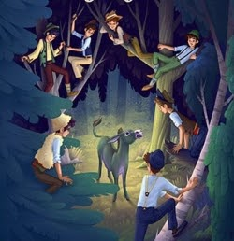
Junaci ovog romana žive među predanjima i pričama u kojima itekako ima mitskih i fantastičnih elemenata: pr. Arhangel Gavrilo donosi blagovesti Matamutinoj majci, u jednoj od dečijih priča cvet se pretvara u devojku, a na pomen reči „ponoć“, deca se prisećaju priča koje su slušali od majki o onome što se dešava „o ponoći“.
Mitsko i fantastično u Hajducima su neraskidiv deo i dečjeg sveta i nacionalne tradicije.

Slide 16
Književni portreti junaka
Portreti junaka u ovom romanu dati su izrazito humoristički, međutim, oni ipak poseduju karakterne crte koje ih donekle individualizuju.
Vidljiva je diskretna diferencijacija na slabije i jače pojedince u grupi.
Tako je Cvrca najslabiji i fizički i po karakteru. Pripovedač je po slabosti blizak Cvrci, dok je Gluvać nešto jači.

Slide 17
Književni portreti junaka
Uprkos razlikama među junacima, ne postoji prava hijerarhizacija među dečacima, kao što je to uobičajeno u dečjoj družini.
Nedostaje lik jakog dečjeg vođe grupe, hrabrog i inteligentnog dečaka koji nadmašuje svoju sredinu.
Čeda Brba je, na neki način, ANTIPOD takvom dečaku. On postaje vođa na osnovu snage, nasilnog nastupa, i svoje destruktivne energije.

Slide 18
Zaseban svet detinjstva
Hajduci počivaju na uverenju da su deca svojim razvojnim statusom i nedoraslošću izvojena u zaseban svet i da im je neprimereno mešanje u socijalne odnose i modele odraslih.
Tema dečje grupe u svom osnovu ima ideju o detetu kao subjektu koje crpi svoj individualizam iz kolektivnog antropološkog statusa.

Slide 19
Vrednost romana „Hajduci“
Estetska vrednost romana ostvarena je na njegovoj humoristično-avanturističkoj i zabavno-didaktičkoj komponenti i neobičnoj snazi pisca da ostvari realnu, i na momente grotesknu sliku života.
Nušić je postao važna karika međuratne književnosti, zajedno sa Aleksandrom Vučom, Desankom Maksimović i Brankom Ćopićem.

Slide 20
Humor
Humor romana „Hajduci“ počiva na doslednom parodiranju svih aspekata hajdukovanja.
Parodija je, u ovom slučaju, uspelija od didaktike.
Humor počiva i na činjenici da prave avanture zapravo nema, jer su junaci nedorasli izazovu.

Slide 21
Zadatak za studente
1. Pročitajte roman „Hajduci“ Branislava Nušića. Na sajtu se nalazi verzija romana u tekstualnom formatu, ukoliko niste u mogućnosti da iznajmite knjigu. Potom, odgovorite na sledeća pitanja:
Čitajući roman, obratite pažnju na likove. Kako su imenovani? Koje su specifičnosti njihovih karaktera? Kako su obučeni? U kojim uslovima odrastaju? Koja je njihova uloga u četi? Navedite anegdote po kojima su poznati. Kako su prikazani odrasli? Potkrepite odgovore primerima iz teksta. NAPOMENA: Možete odabrati par likova, ne morate pisati analizu svih likova koji se pojavljuju u romanu.
Kako je hajdukovanje predstavljeno u romanu? Koje aspekte hajdukovanja prepoznajete?
Razmislite o tome kako su deca „kažnjena“ za svoje prestupe u romanu. Prisetite se velike tuče na drumu. Sa vaspitnog aspekta, da li opravdavate ovakvo postupanje? Objasnite.

Slide 22
Izdvojite nekoliko smešnih situacija koje su se vama posebno dopale. Na čemu počiva humor u datim slučajevima? Da li smatrate da bi Nušićev humor jednako delovao i na decu u 21. veku? Obrazložite vaš odgovor.
Izdvojite par fantastičnih elemenata koji se pojavljuju u romanu. To može biti neko predanje ili verovanje. Kako se ovi elementi uklapaju u kontekst romana?
Kako vam se dopao roman? Šta je, po vama, svevremensko u njemu? Da li roman može da nam odgovori na neka aktuelna pitanja? Razmislite o tome koje bi bile pouke romana.
Odgovore na pitanja možete slati na adresu: (jelena.kukic07@gmail.com).
Rok za predaju rada je 22. 4. Naknadno poslate radove nećemo pregledati.

